Slide 1
人口變動趨勢分析
姓名:吳佳臻

Slide 2
專題簡介
本專題針對台灣各縣市近十年的人口變化進行分析，整理出生、死亡、遷入、遷出等公開資料，計算淨遷徙人數與自然增加人口，觀察區域人口增減趨勢。
透過 Python 工具進行資料清理、整合與視覺化，協助理解各地區的人口流動狀況，未來可作為政策規劃或區域發展的參考依據。

Slide 3
技術與流程
使用技術工具：
程式語言：Python
資料處理：Pandas
視覺化：Matplotlib
開發環境：VS Code

Slide 4
技術與流程
分析流程步驟：
資料蒐集：下載各年度人口統計（各縣市總人口、出生、死亡、遷入、遷出）
資料清理：統一欄位格式、處理缺漏值
資料整合：合併不同來源資料成統一表格
計算指標：
淨遷徙人口（遷入 - 遷出）
自然增加人口（出生 - 死亡）
年人口變動與年增率
圖表視覺化：長條圖、折線圖、正負遷徙圖等

Slide 5
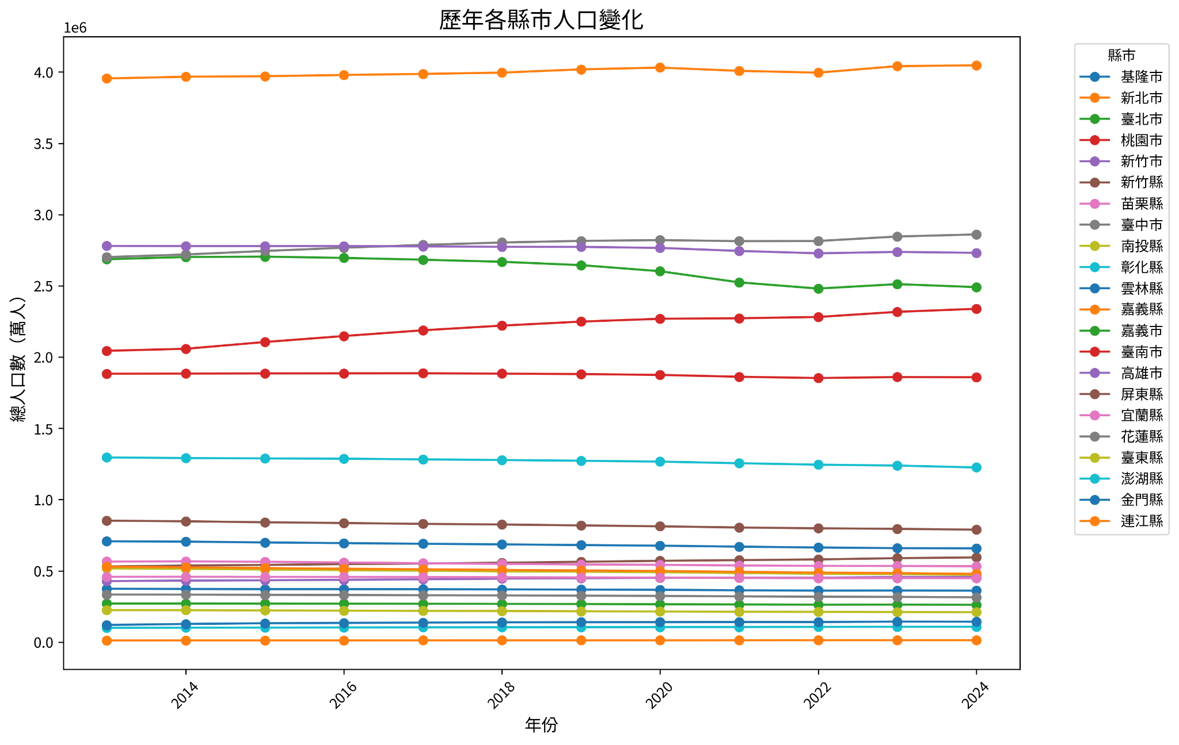
圖表->2013-2024人口統計

Slide 6
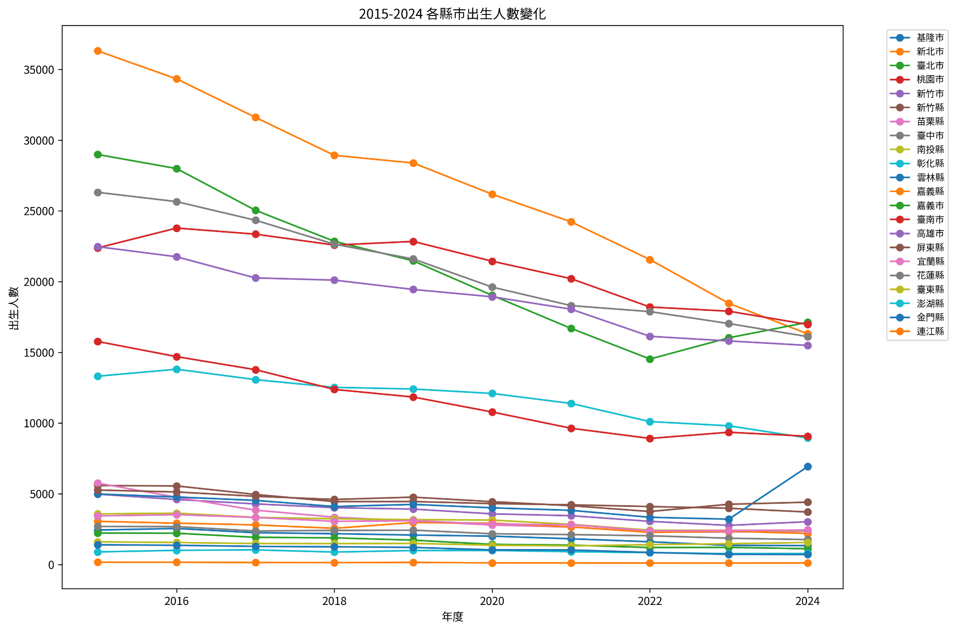
圖表->2015-2024出生人數

Slide 7
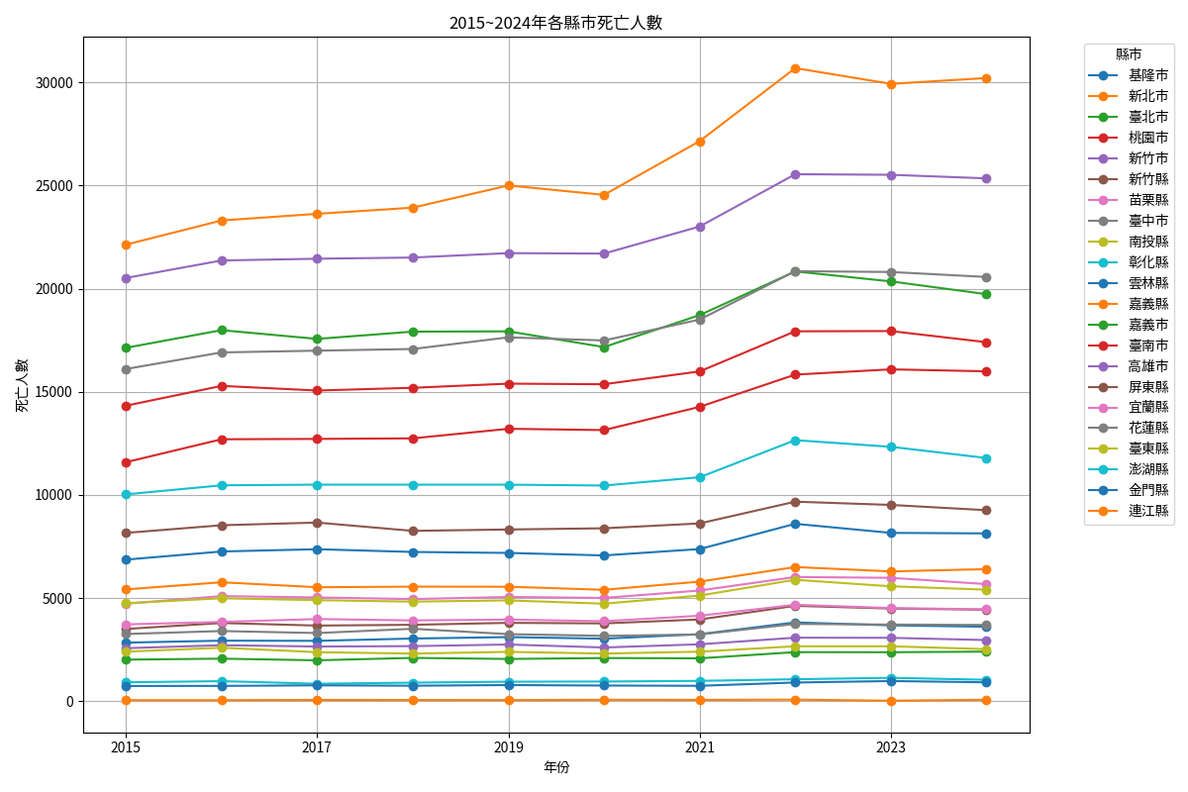
圖表->2015-2024死亡人數

Slide 8
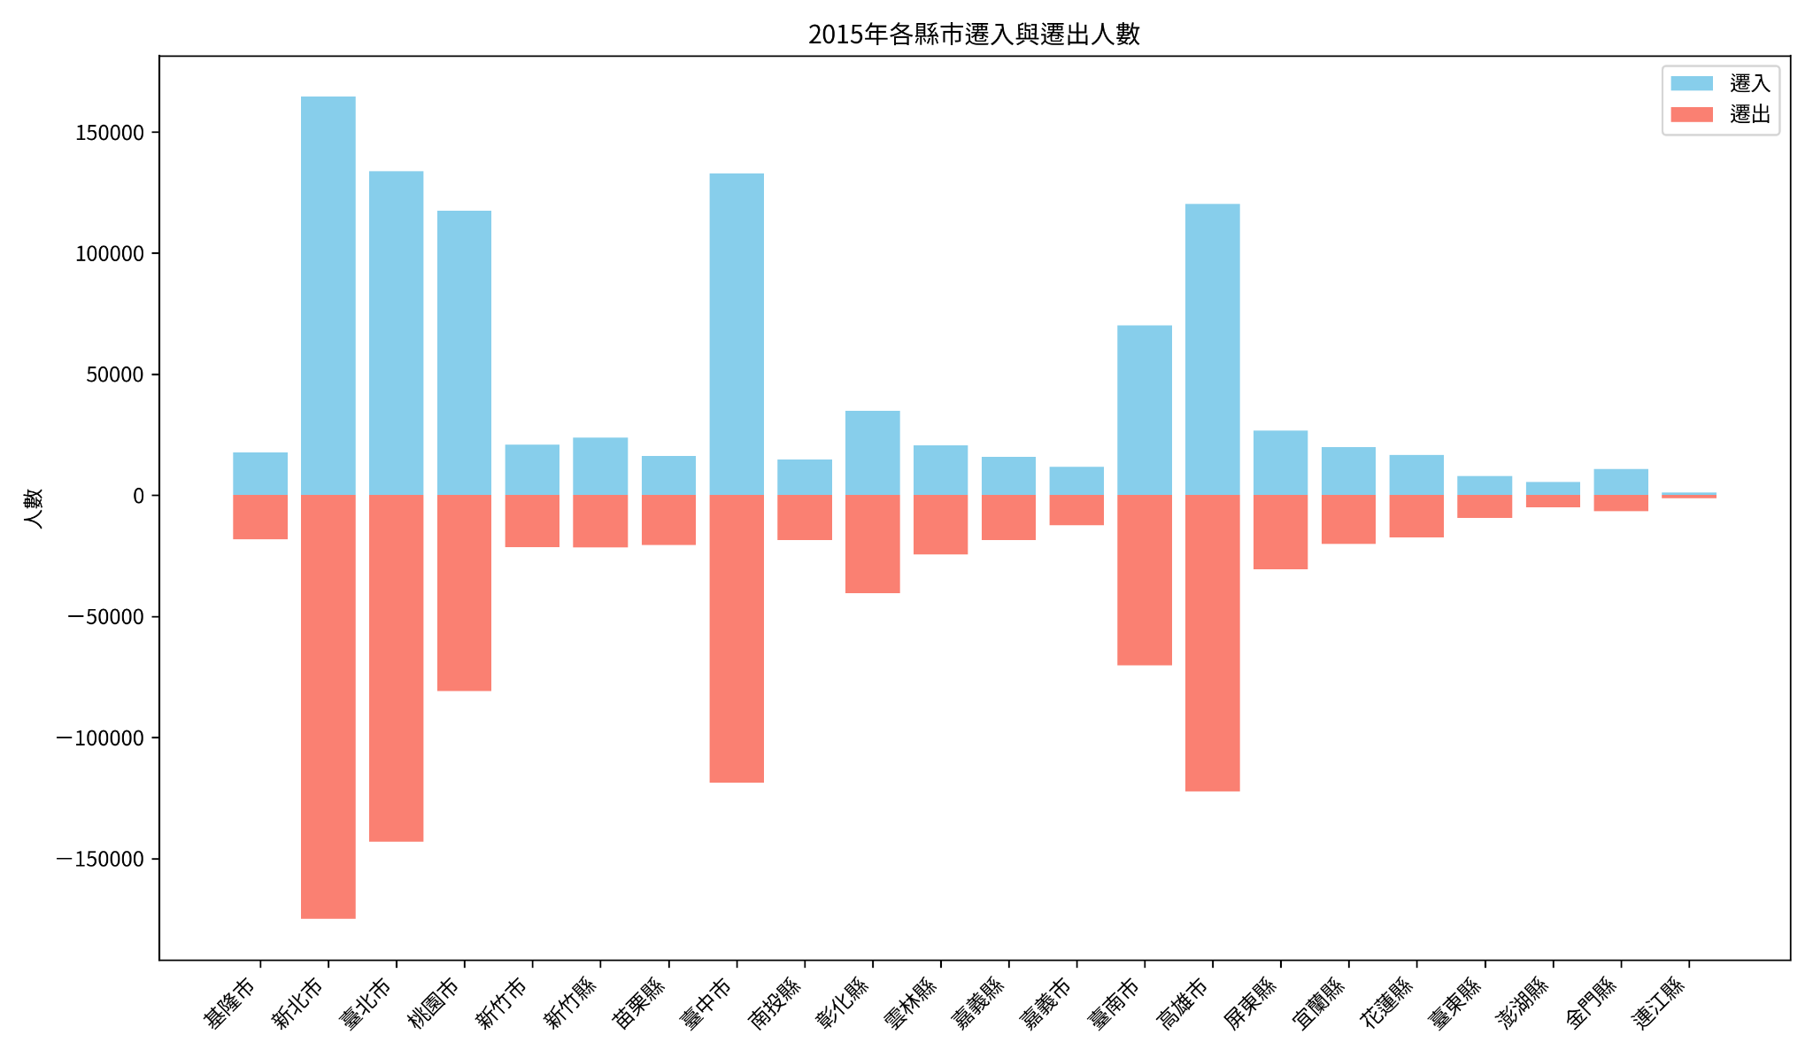
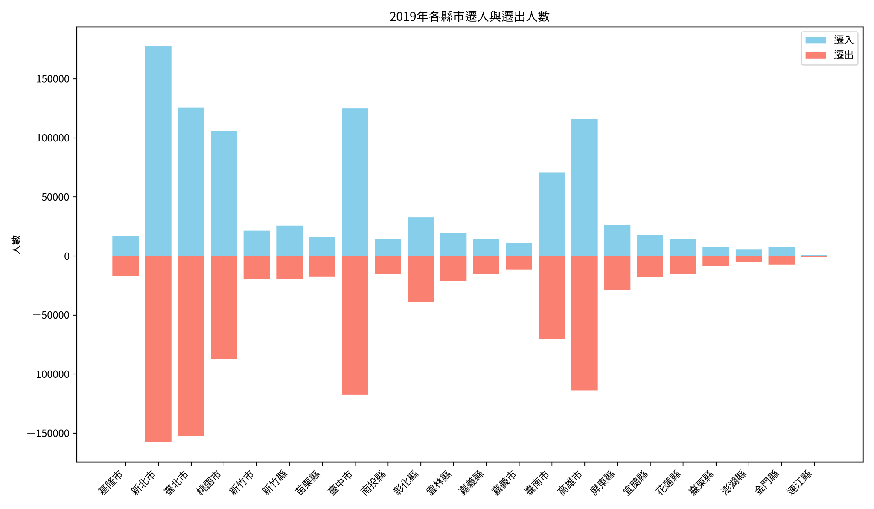
圖表->2015、2019遷入與遷出人數
本簡報僅展示代表性年份，完整圖表與原始資料請參閱附錄。

Slide 9
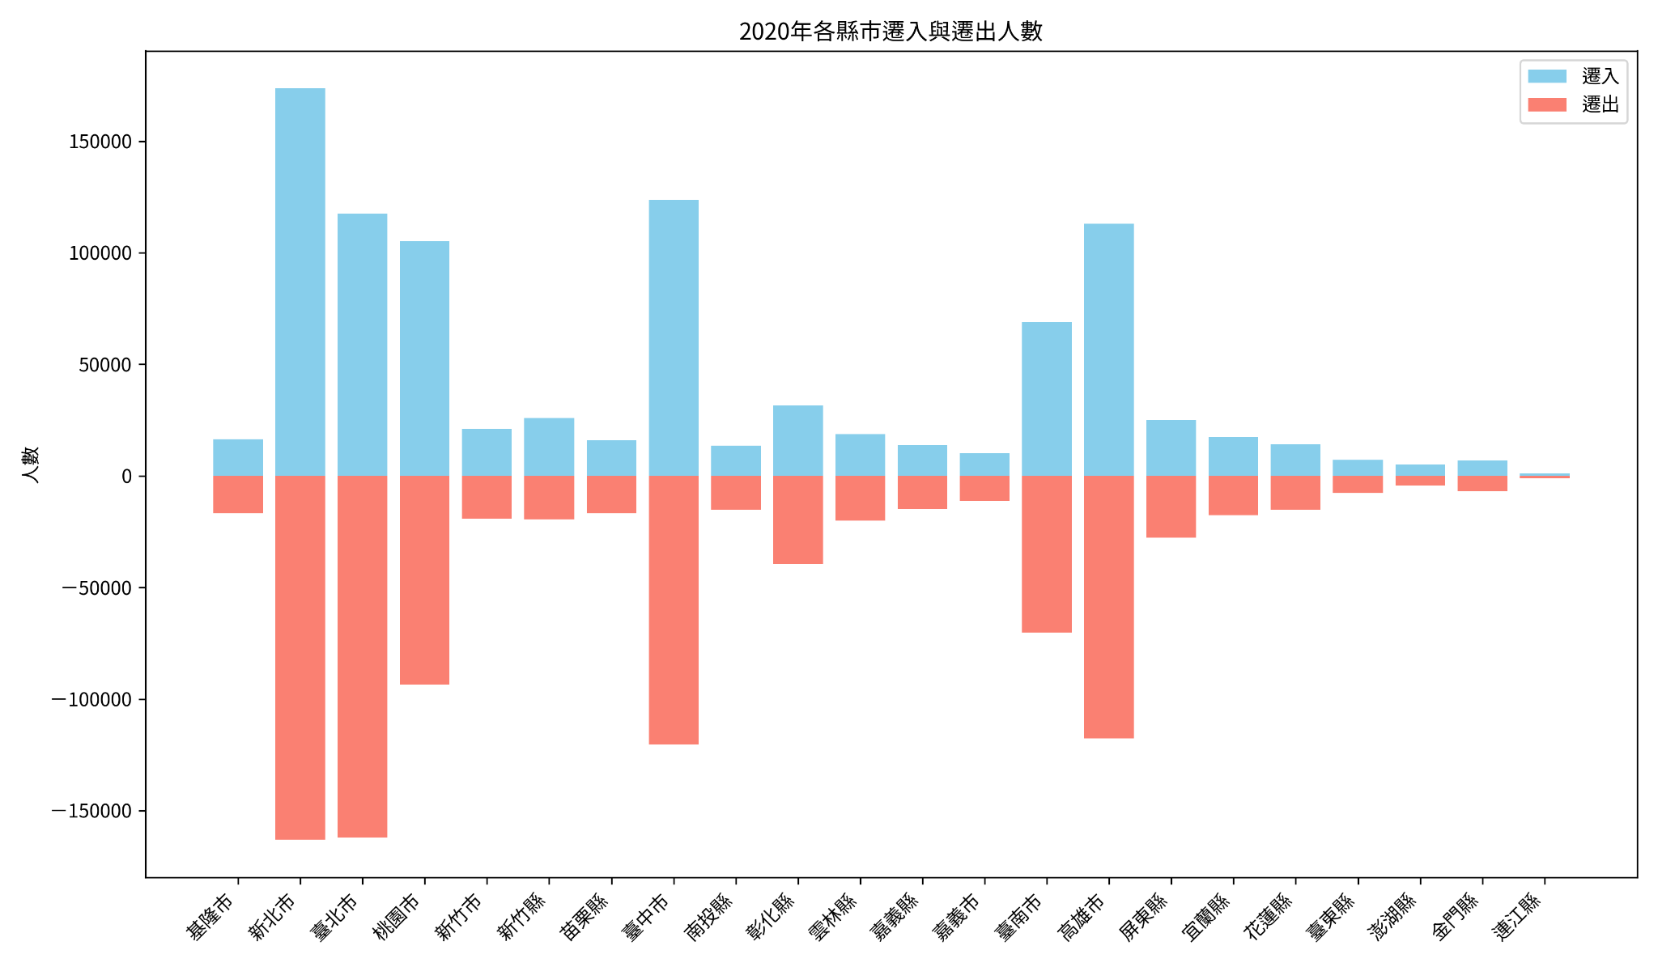
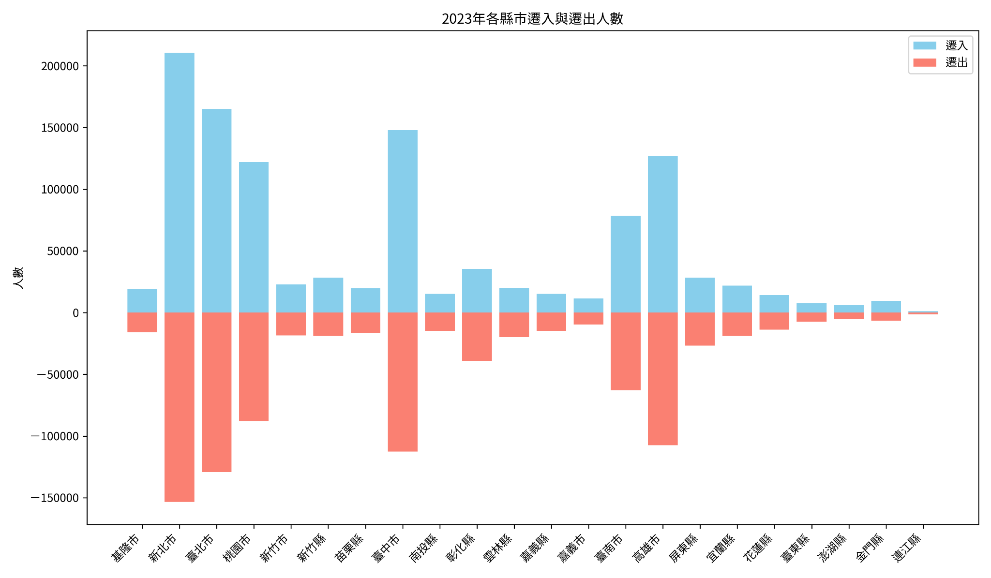
圖表->2020、2023遷入與遷出人數
本簡報僅展示代表性年份，完整圖表與原始資料請參閱附錄。

Slide 10
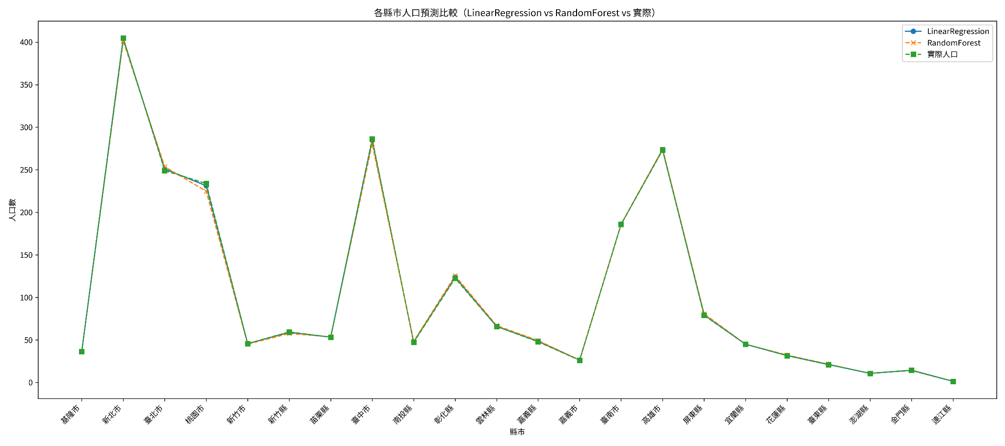
圖表->2024縣市人口預測
LinearRegression預測誤差:0.54%
RandomForest預測誤差:1.55%

Slide 11
結論
人口變動對教育資源、醫療服務、勞動力結構與城市規劃等層面皆具有長遠影響，需持續關注並適時調整對應政策。
未來展望： 建議持續追蹤關鍵指標（如年齡結構、淨遷移率、出生死亡比），搭配地區發展計畫，以利制定更具前瞻性的政策因應策略。

Slide 12
附件
資料來源：
https://data.gov.tw/
https://www.ris.gov.tw/app/portal/346
GitHub：
https://github.com/jenny870604/code

Slide 13
謝謝聆聽，歡迎提問與指教！🙏

